Slide 1

BLOOD4LIFE
Braian Braga
Daniel Juncks
João Marcos
João Pedro
Ranyery Santos
Raphael Bachega

Slide 2
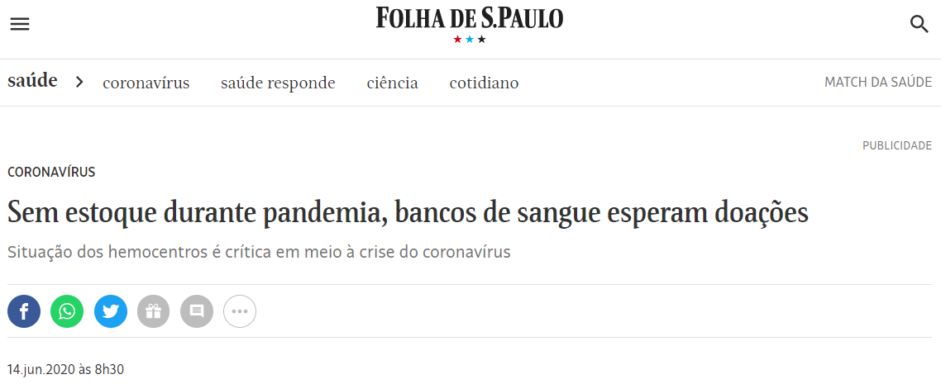
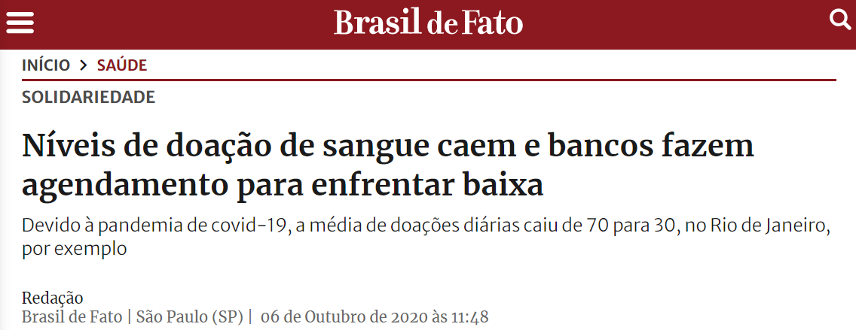
1. Contexto de negócio
A cada mil brasileiros, apenas 16 doam sangue. (OMS)
Redução de 30% de doadores durante a pandemia.
Eles representam somente 1,8% da população brasileira entre 16 e 69 anos ─ a ONU considera "ideal" uma taxa entre 3% a 5%.

Slide 3
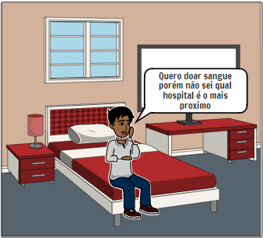
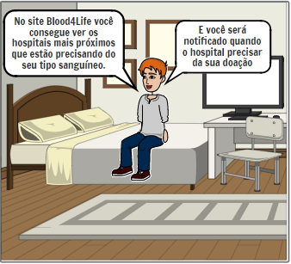
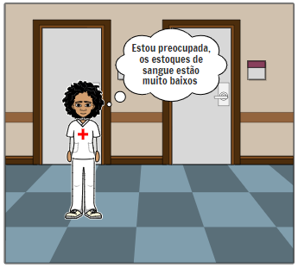
2. Storyboard

Slide 4
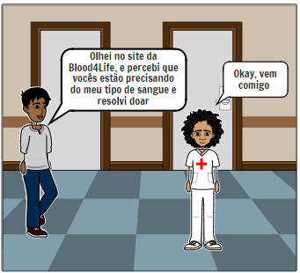
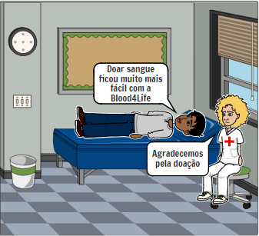
2. Storyboard

Slide 5
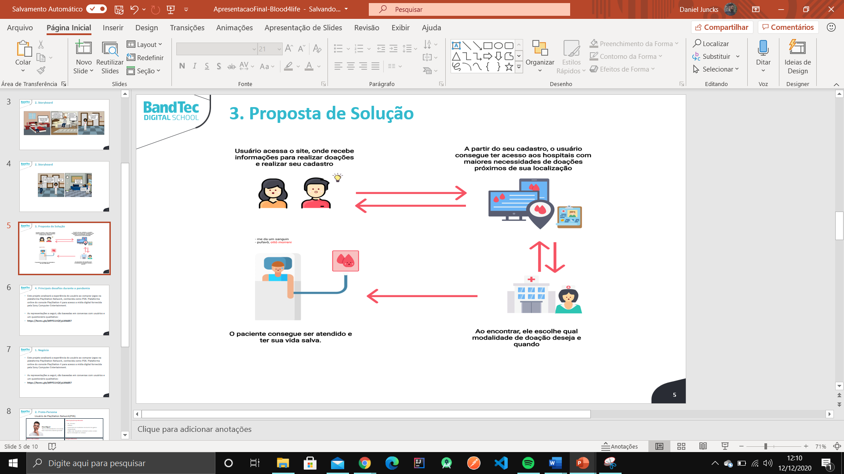
3. Proposta de Solução

Slide 6
Planejamento do Projeto

Slide 7


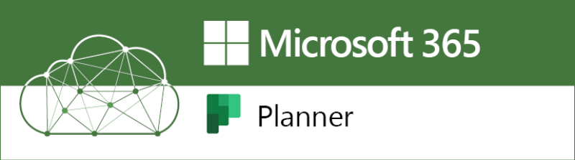
4. Principais desafios durante a pandemia
Gestão e comunicação.

Slide 8
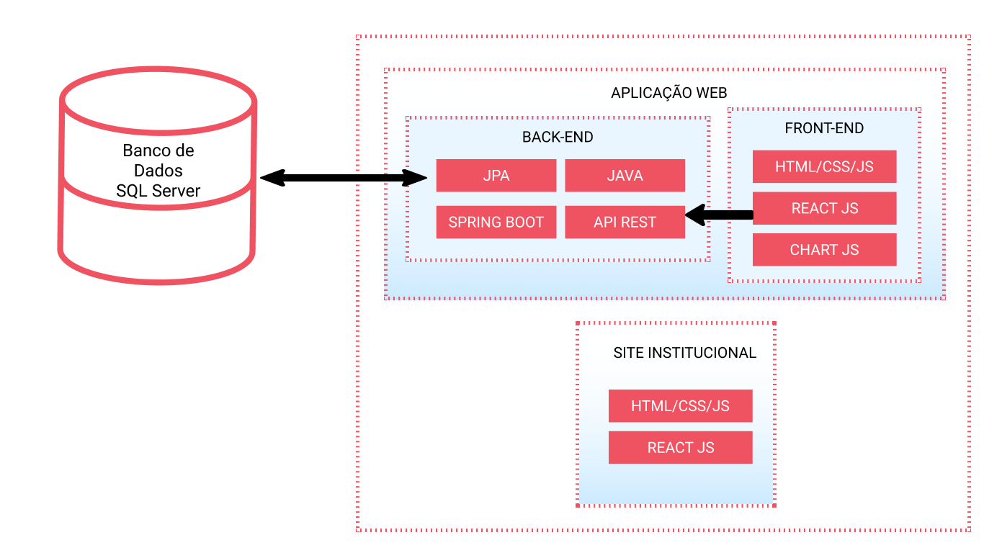
5. Diagrama de Solução

Slide 9
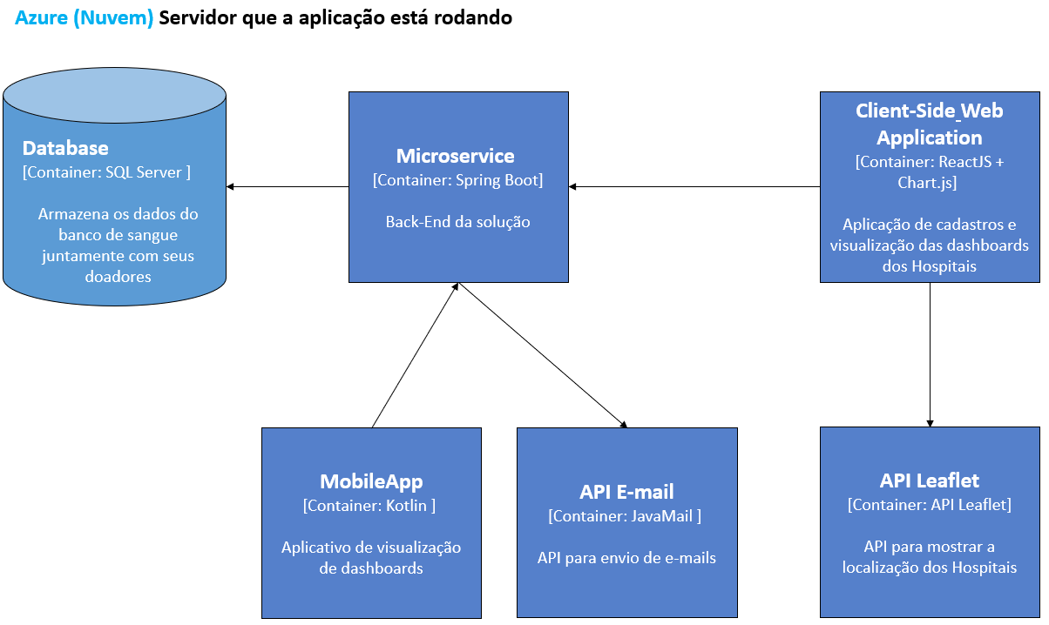
6. Diagrama de Arquitetura

Slide 10
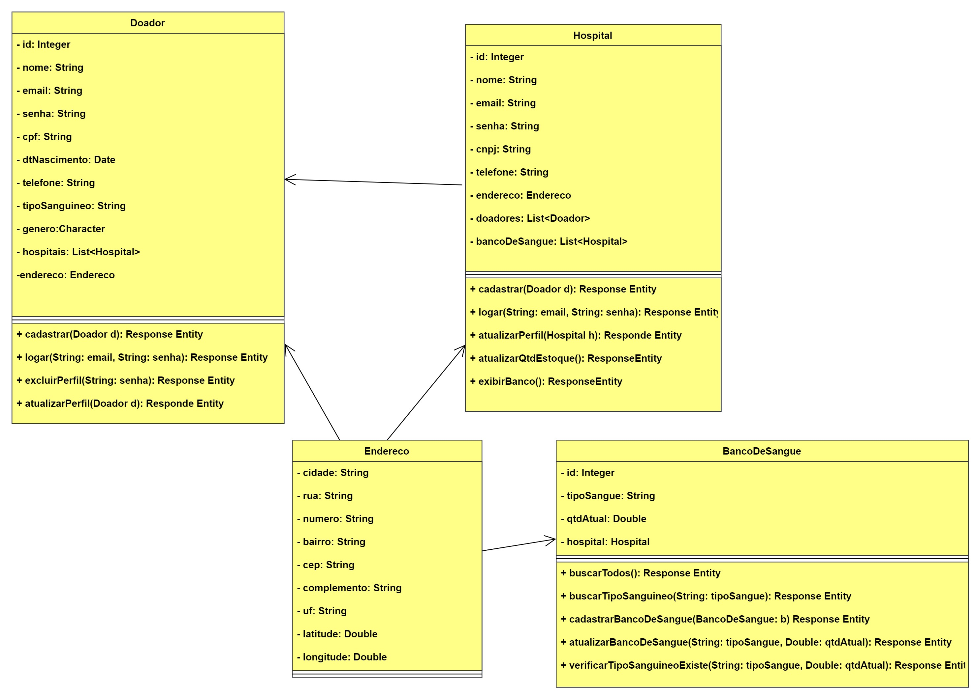
7. Diagrama de Classes

Slide 11
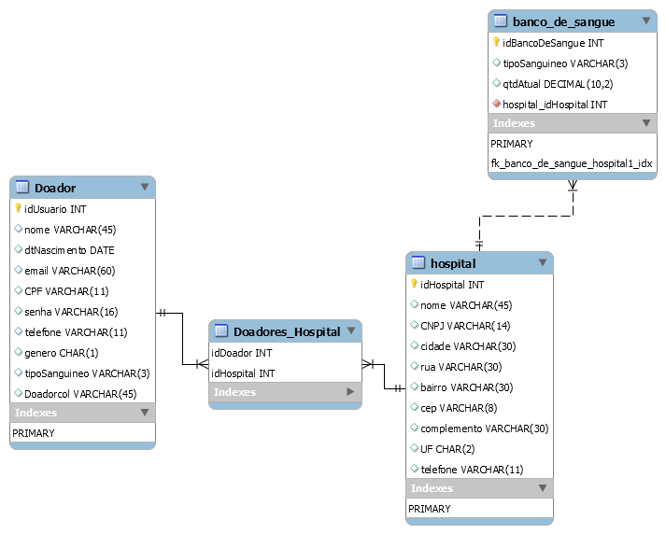
8. Modelagem Lógica

Slide 12

Demonstração

Slide 13
Obrigado!
GitHub:
https://github.com/BandTec/Blood4Life

